Slide 1
Le code génétique
I- Définition: ensemble de codons qui signifient un acide aminé ou une information génétique.
II- Nombre de codons:
4³ = 64 codons
-61 codons d’acides amines
-3 codons stop = UAA; UAG; UGA
-1 codon d’initiation= AUG
À chaque codon correspond un anticodon, à l’exception des codons STOP.

Slide 2
L’ARNt porte l’anticodon complémentaire au codon de l’ARNm

Slide 3
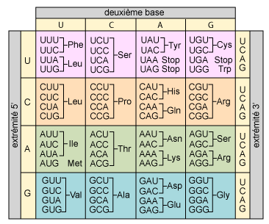
Le code génétique

Slide 4
Le code génétique
III-Caractéristiques du code génétique:
5’ATG GAC GTA TTA CAC TAA3’: brin sens
3’TAC CTG CAT AAT GTG ATT5’ : brin anti sens
5’AUG GAC GUA UUA CAC UAA3’ : ARNm
I_Cadre de lecture_I
5’ATG3’ = GENON
5’AUG3’ = CODON

Slide 5
Le code génétique
-1-Universel :
Exception : mitochondrie
UGA=stop(n)=trp(mt);AGA et AGG = STOP(mt)
-2-Non ambigu
-3-Non chevauchant
-4-Dégénéré

Slide 6
Structure des Gènes, eucaryote et procaryote

Slide 7
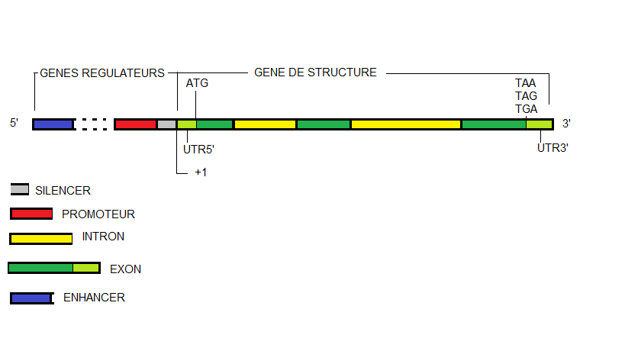
STRUCTURE D’UN GENE EUCARYOTE

Slide 8
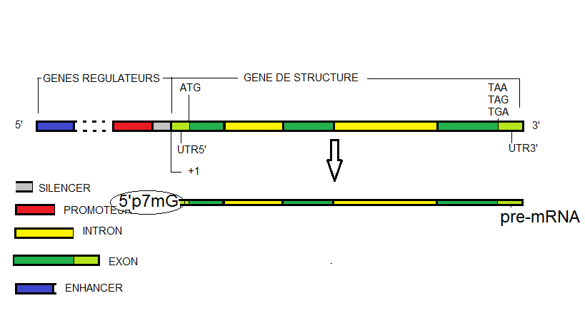
1-Addition de la coiffe (7mG)

Slide 9
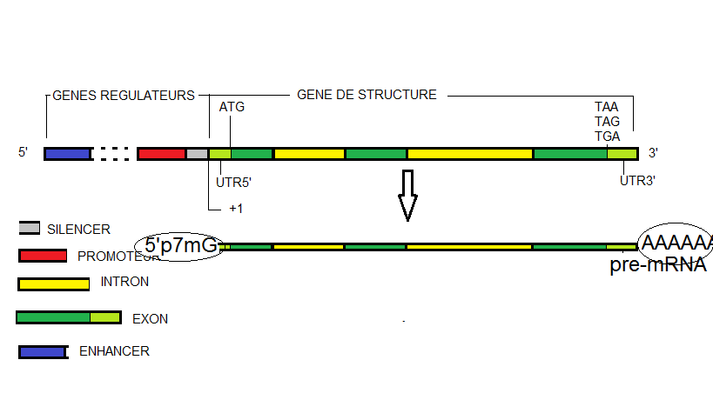
2-Addition de la queue polyA

Slide 10
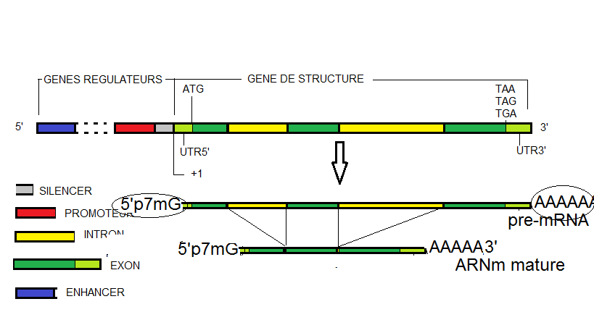
3-epissage des exons

Slide 11
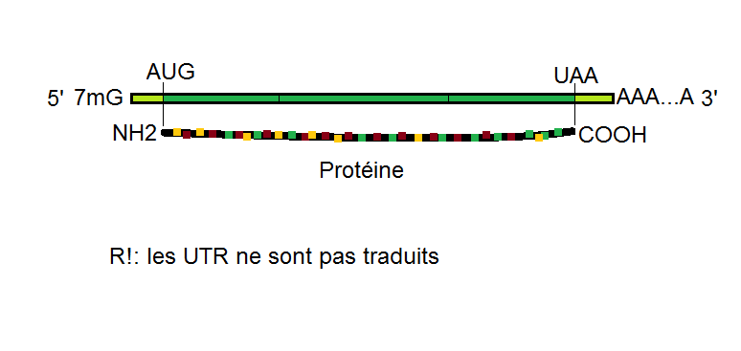
Traduction de l’ARNm dans le cytoplasme

Slide 12
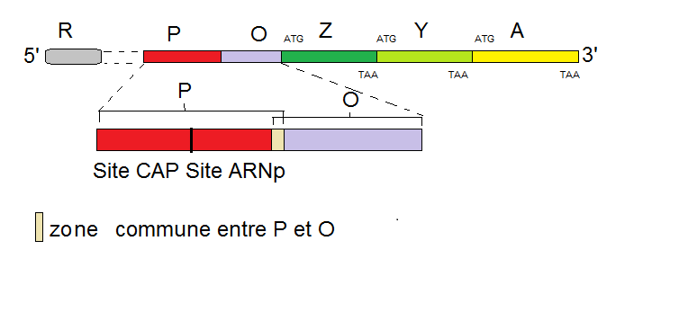
Structure gène procaryote

Slide 13
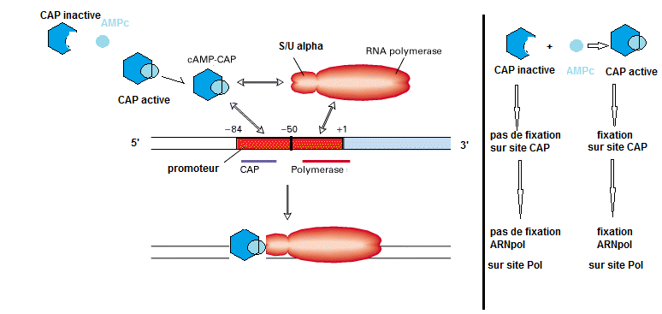
Relation entre protéine CAP et ARN pol

